Slide 1
О ТОЧНОСТИ ОСРЕДНЕНИЯ В ПЛОСКИХ ЗАДАЧАХ STICK-SLIP И МОДЕЛИРОВАНИИЯ ТЕКТОНИЧЕСКИХ ЗЕМЛЕТРЯСЕНИЙ
Губарь А.Ю.
ИФЗ РАН

Slide 3
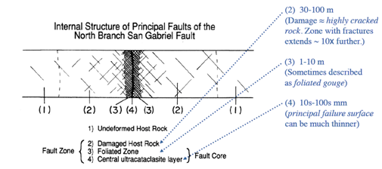

Slide 6
